Slide 1
Составила:
Козлова О. С.

Slide 2
4 ноября 1612 года воины народного ополчения под предводительством Кузьмы Минина и Дмитрия Пожарского освободили Москву от польских захватчиков, продемонстрировав образец героизма и сплоченности всего народа вне зависимости от происхождения, вероисповедания и положения в обществе.

Slide 3
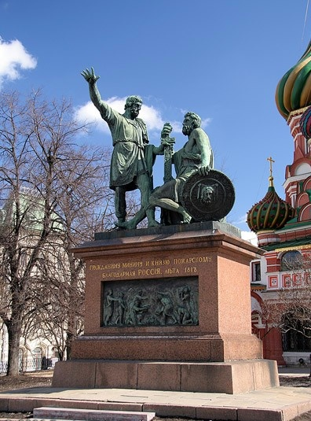
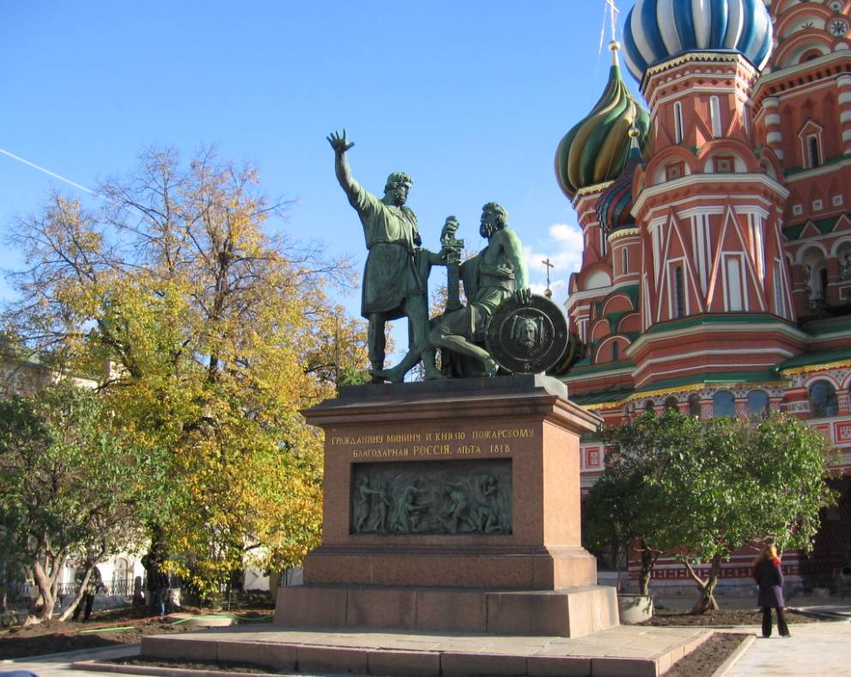
Памятник Минину и Пожарскому в Москве.

Slide 4
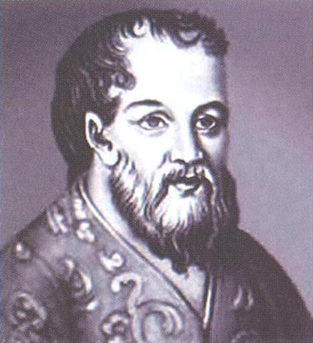
Кузьма Минин и Дмитрий Пожарский

Slide 5
Кузьма Минин и Дмитрий Пожарский 1612 год.

Slide 6
Сабли князя Пожарского и старосты Минина

Slide 7
Итак, в ноябре 1612 года страна была спасена.
Спасена самоотверженностью людей, патриотически настроенных представителей разных сословий и народностей, сумевших преодолеть эгоизм и неприятие друг друга в борьбе против общего врага.
Так было в 1612, так было через 200 лет 1812 во время борьбы с Наполеоном, так было во время Великой Отечественной войны в 1941-1945. И так должно быть всегда!

Slide 12
Во славу тех героев Живем одной судьбой, Сегодня
День единства Мы празднуем с тобой!

Slide 13
Спасибо за внимание!

